Slide 1
信息技术线上教学
精英集团新华中学
张建辉
延迟符
延迟符

Slide 2
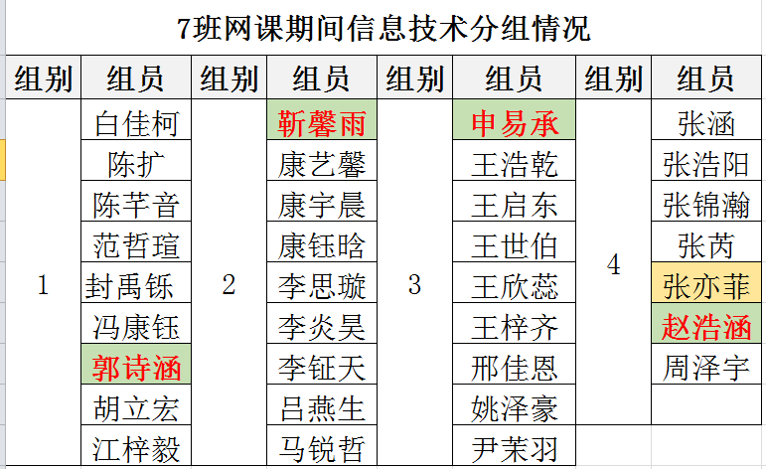
网课期间分组
延迟符

Slide 3
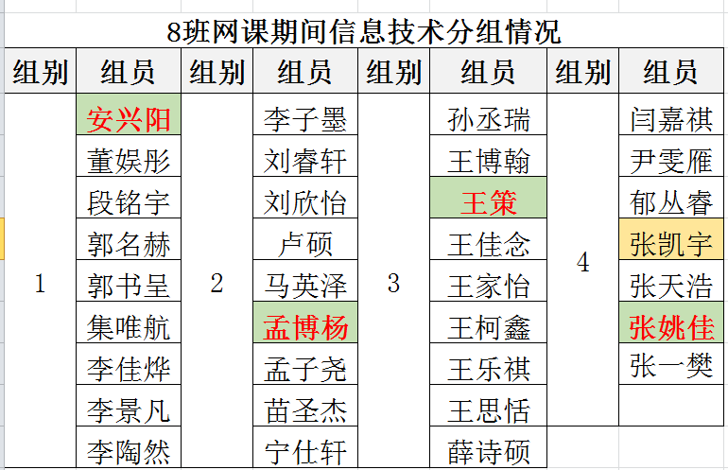
网课期间分组
延迟符

Slide 4
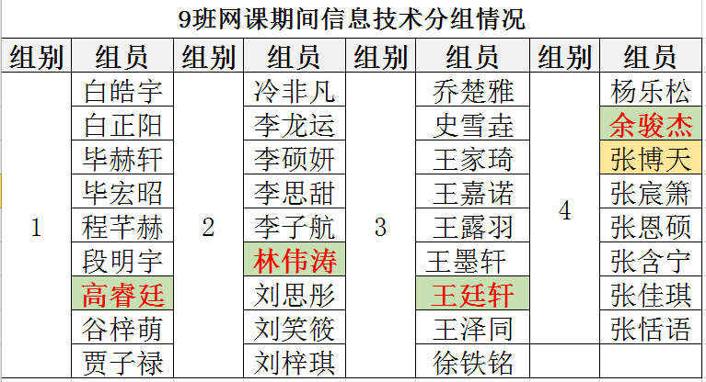
网课期间分组
延迟符

Slide 5
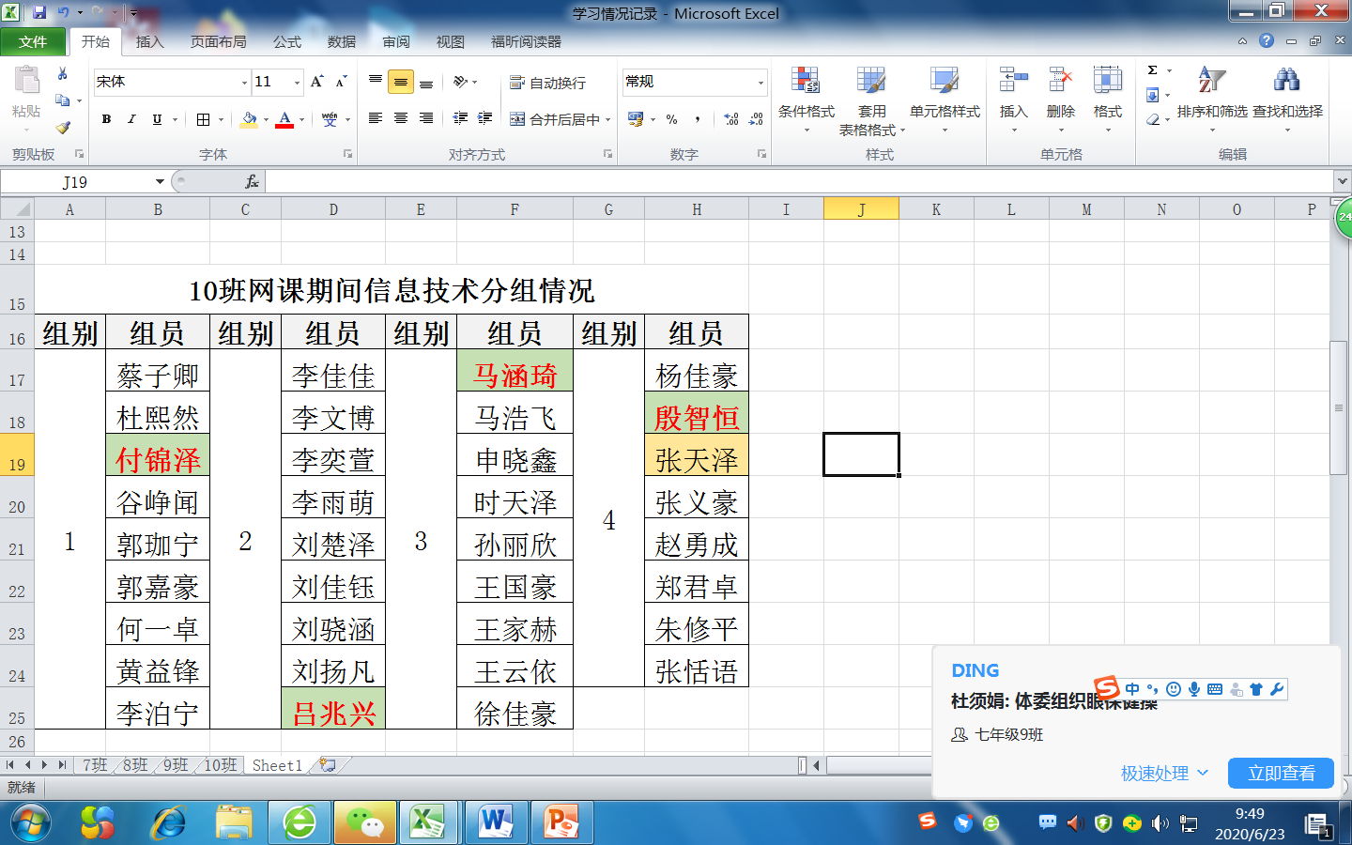
网课期间分组
延迟符

Slide 6
网络平台
1.钉钉
2.数字课程
http://124.239.169.25:8081/websites/WebSites/webSite00001868/
3.精准教学通
http://jqzy.zxxk.com/
延迟符

Slide 7
课题
计算机网络基础知识
延迟符

Slide 8
1.什么是计算机网络？
2.计算机网络的主要功能有哪些？
3.因特网提供的信息服务有哪些？
4.什么是ip地址，ip地址有哪些规定？
5.什么是域名，域名的格式有哪些规定？
6.ip地址和域名之间有什么关系？
7.有哪些接入因特网的方式？
思考题

Slide 9
我质疑，我进步
？

Slide 10
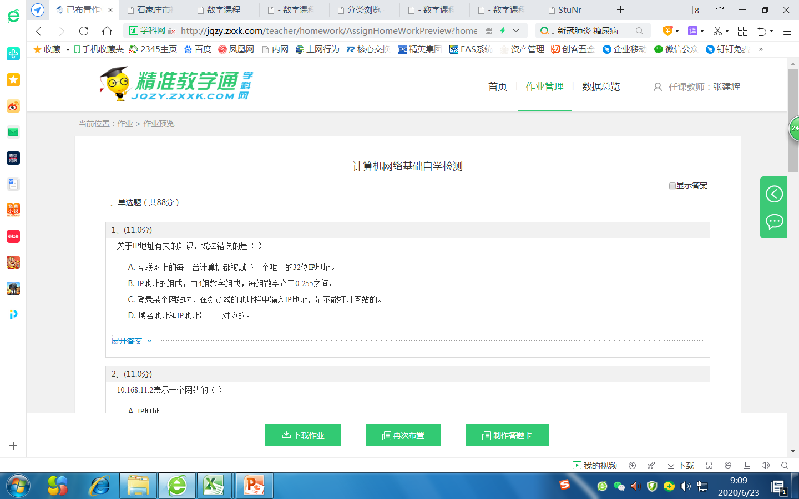
固学

Slide 11
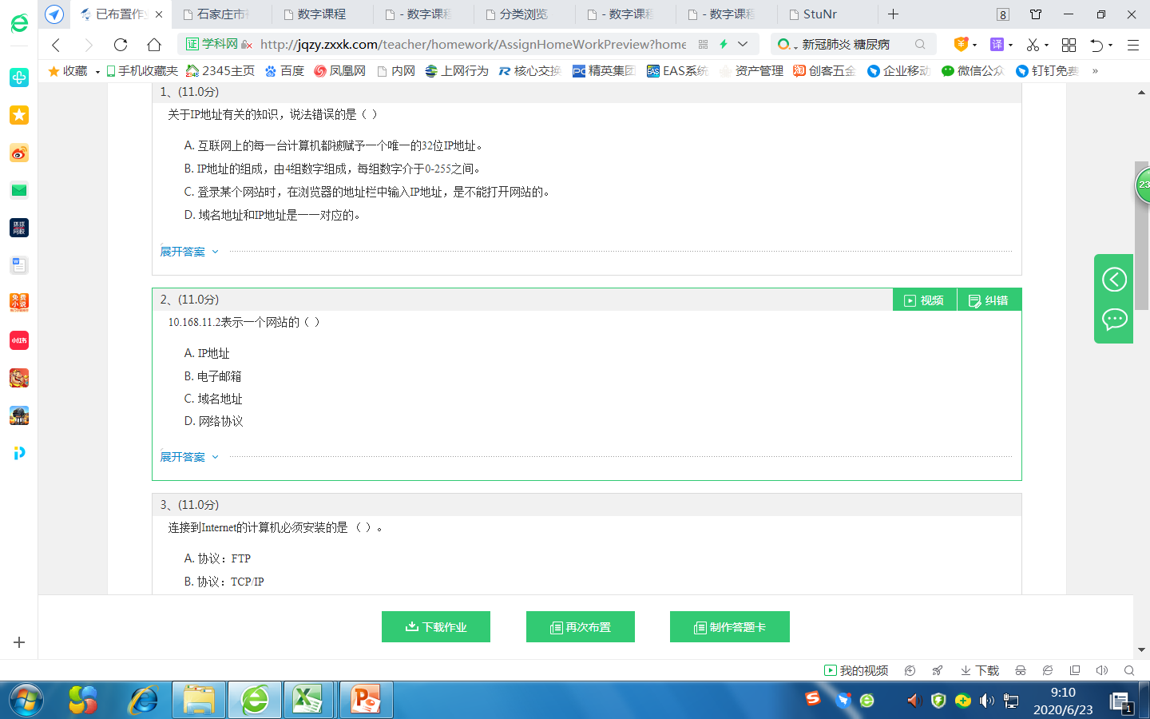
固学

Slide 12
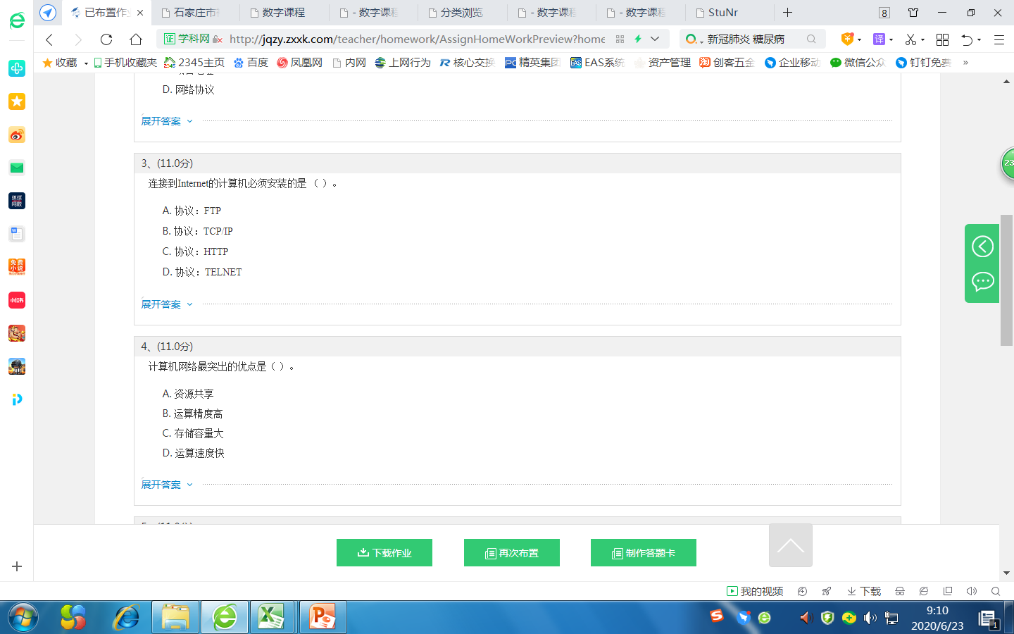
固学

Slide 13
固学

Slide 14
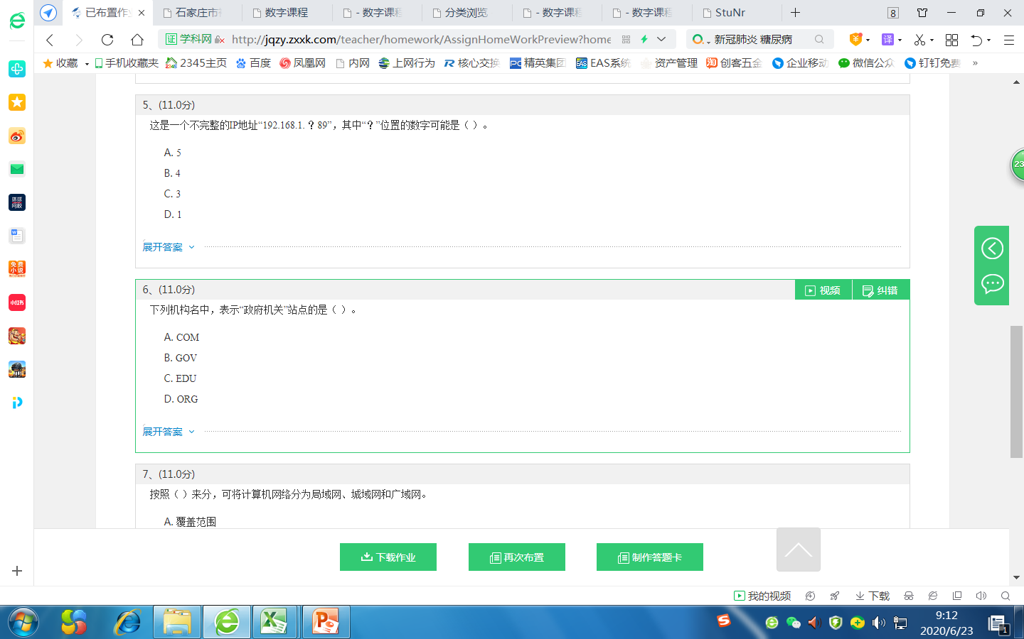
固学

Slide 15
固学

